Slide 2
LA CENSURA
CORTO POR AQUÍ, CORTO POR ALLÍ

Slide 3


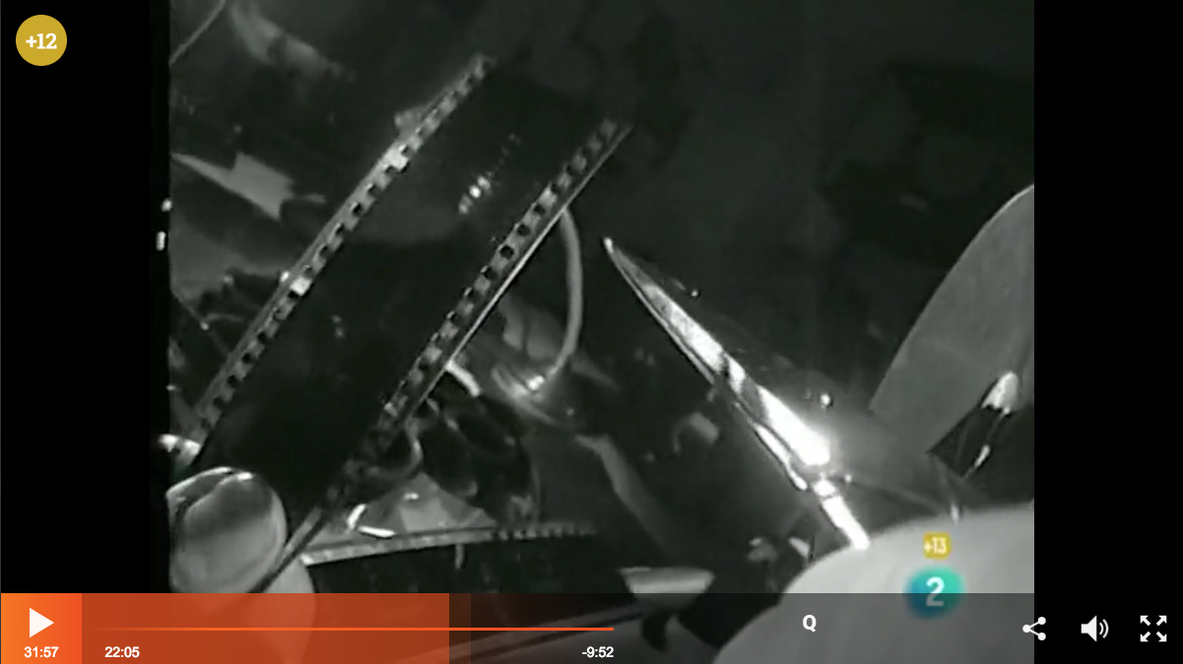
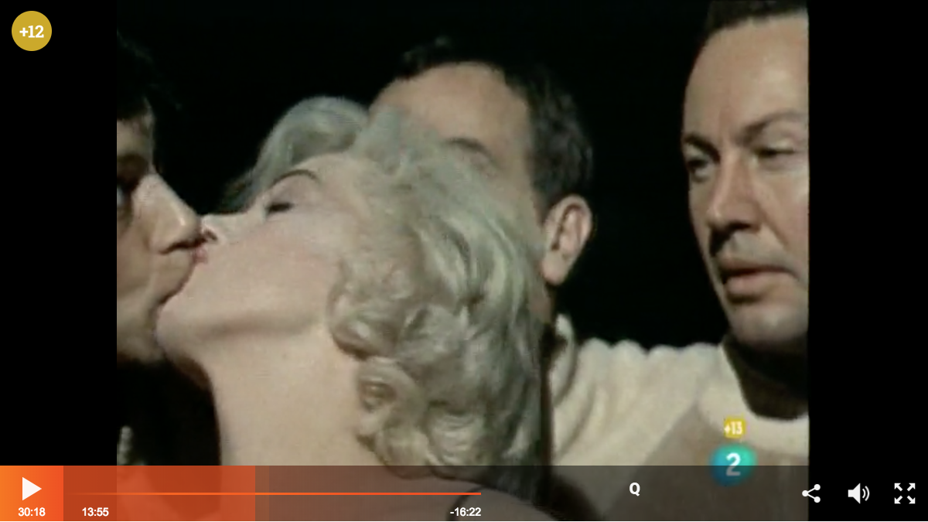

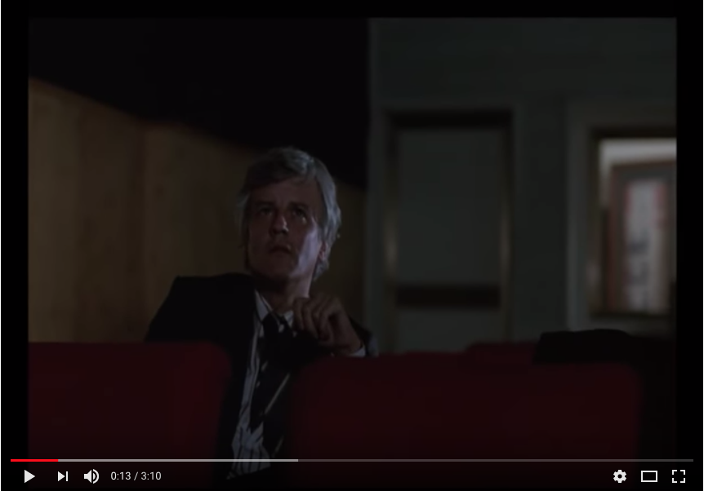

CORTO POR AQUÍ, CORTO POR ALLÍ
MIRAR
PENSAR
La censura fue un mecanismo de control ideológico durante el Franquismo.
El férreo control que sobre la cultura se ejerció, en todas sus expresiones, fue tal, que algunos artistas sufrieron la figura de un personaje que se encargaba de esta labor: el censor.
Ni de política ni mucho menos de catolicismo, la cultura podía tener una voz discordante. Aquellos que osaban a poner en duda esto lo sufrieron.
En la escena final de la película Cinema Paradiso (1988) de Giuseppe Tornatore, su protagonista Totó, ya de mayor, recibe una película de su amigo Alfredo, ya fallecido, que recoge los fragmentos censurados a lo largo de toda su vida trabajando como proyectista del cine. Se trata de los fragmentos que el cura del pueblo cortaba antes de la proyección a los aldeanos.
Observa cuáles son los motivos para ser censurados.
¡No!, no puedes ver lo que quieres. No te dejan ver lo que deseas ver. Y no es porque seas menor de edad. Es que no quieren que veas algo.
En equipo observad de lo que hablamos en la serie Imágenes prohibidas de Vicente Romero (2011) de RTVE.
enlace | enlace
HACER
Escribe una lista de argumentos a favor o en contra de la necesidad o no de censurar.
Valora la misma circunstancia si ocurriera en la actualidad y si crees que es necesario en los tiempos actuales.
Con vuestras reflexiones, realizad una mesa redonda donde expongáis vuestras opiniones y discutid las del resto de equipos.
enlace

Slide 4
FICHA PARA EL PROFESORADO
MIRAR
DESARROLLO
OBJETIVOS:
Valorar la influencia de la censura como medio propagandístico y de control de los valores de la sociedad y la cultura.
INFORMACIÓN NECESARIA:
La censura fue un mecanismo de control ideológico durante el franquismo. El férreo control que hubo sobre la cultura, en todas sus expresiones, fue tal que algunos artistas sufrieron la figura del censor en todos sus aspectos.
Ni de política ni mucho menos de catolicismo, la cultura podía tener una voz discordante con el ideario del Régimen. Aquellos que osaban a poner en duda esto sufrieron el rigor del Régimen. No se salvó nadie.
Puedes ver de lo que hablamos en la serie Imágenes prohibidas de Vicente Romero (2011) de RTVE.
BACHILLERATO
En equipo de cuatro el alumnado entra en el siguiente enlace. Se trata de la serie de Vicente Romero (2011) titulado Imágenes prohibidas.
Deben reflexionar a partir de las siguientes premisas
¿Qué valores crees que defendían los censores al cortar estas escenas? ¿Se conseguía lo que se quería?
¿Qué harías tú si supieras que la película que estás viendo está censurada?
¿Era posible eso en la España de los años 50-60? ¿Y ahora?
PRODUCTO FINAL
Se trata de reflexionar sobre cuáles fueron los motivos por los que se establecía la censura.
Se realizará una mesa redonda donde se expongan argumentos a favor o en contra de la censura y la necesidad o no de censurar en la actualidad. Para ello el profesorado debe crear controversias que abran el debate entre el alumnado.
enlace | enlace
CORTO POR AQUÍ, CORTO POR ALLÍ

